Slide 1


Web Front End cho người mới Phần 8 – Javascript cơ bản: Vòng lặp

Slide 2
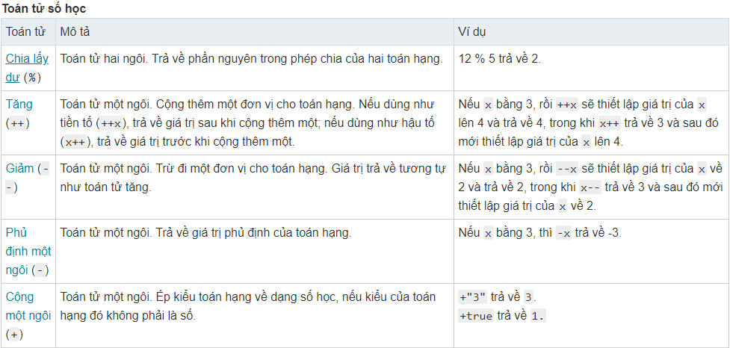
Toán tử số học
Các toán tử số học cơ bản: (+ - * /), ngoài ra còn có các toán tử số học dưới bảng sau:

Slide 3
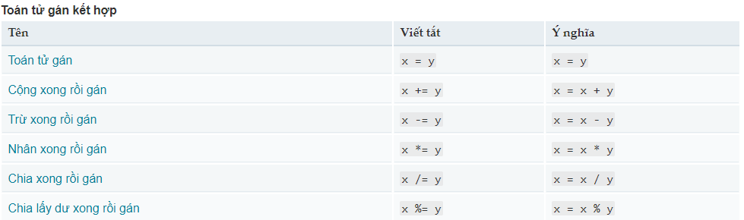
Toán tử gán kết hợp

Slide 4
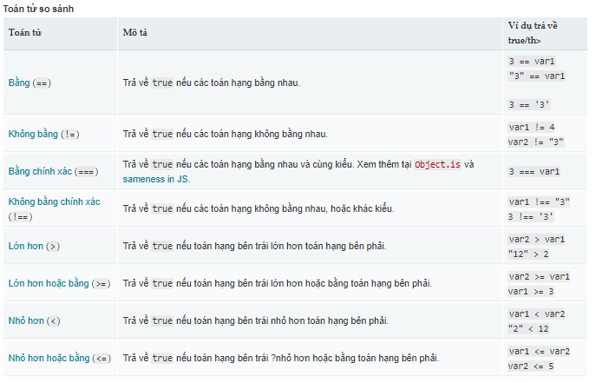
Toán tử so sánh
fffdfdfdf

Slide 5
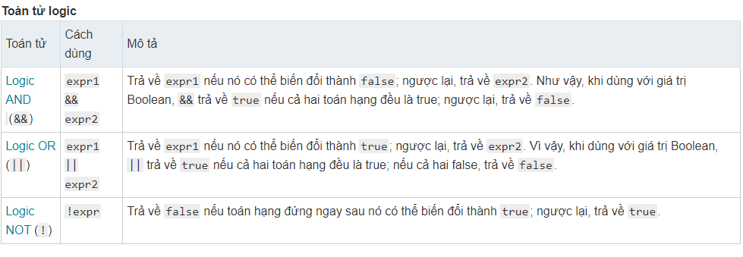
Toán tử luận lý

Slide 6
Vòng lặp (Loop)

Slide 7
Lặp qua các ký tự của 1 chuỗi
const string = 'Techmaster';
for (let i = 0; i < string.length; i++) {
console.log(string[i])
}

Slide 8
Lặp qua các thuộc tính của Object bằng for … in
const student = {
firstName: 'Tèo',
lastName: 'Nguyễn',
age: 20
}
for (const key in student) {
console.log(student[key])
}

Slide 9
Lặp qua các thuộc tính của Array và String bằng for … of
const array = ['a', 'b', 'c', 'd'];
for (const item of array) {
console.log(item)
}
const string = 'Techmaster';
for (const character of string) {
console.log(character)
}

Slide 10
Phương thức map() của Array
Dùng để tạo ra một mảng mới bằng cách gọi hàm truyền vào (callback function) với mỗi phần tử của mảng.
Phương thức này không thay đổi giá trị của mảng ban đầu.
const numbers = [2, 3, 4, 5];
const doubles = numbers.map(number => number * 2);

Slide 11
Phương thức filter() của Array
Dùng để tạo ra một mảng mới với những phần tử thỏa mãn điều kiện của hàm truyền vào (callback function).
Phương thức này không thay đổi giá trị của mảng ban đầu.
const words = ['apple', 'microsoft', 'samsung', 'intel'];
const longWords = words.filter(word => word.length > 5);

Slide 12
Phương thức reduce() của Array
Dùng để tạo ra một kết quả duy nhất bằng cách thực hiện hàm truyền vào (callback function) trên mỗi phần tử trong mảng.
Phương thức này không thay đổi giá trị của mảng ban đầu.
const array = [2, 3, 4, 5];
const total = array.reduce((sum, value) => sum + value);

Slide 13
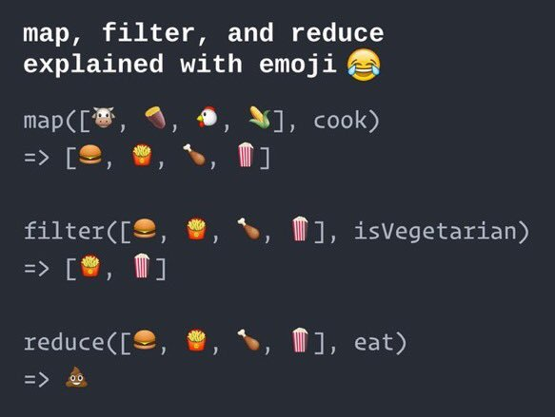
Minh họa (map, filter and reduce)

Slide 14
Bài Tập Thực Hành

Slide 15
Bài tập thực hành
Viết hàm truyền vào một mảng các số và tính ra tổng các số đó.
Cho một mảng các số nguyên bất kỳ, dùng phương thức map() tạo ra một mảng mới với các số là số dư tương ứng khi chia các số trong mảng cũ cho 2.
Dùng phương thức filter() lọc ra các số chẵn trong một mảng nhiều số bất kỳ.
Cho một mảng các chuỗi là tên các học viên. Viết hàm lọc ra những học viên có tên bắt đầu bằng chữ H (không phân biệt hoa thường).
Notes:
Cho học viên thực hành thực hành từng bước, show màn hình cho các bạn trong lớp nhận xét

Slide 16
Bài tập về nhà
Ôn lại lý thuyết phần Vòng lặp.
Học và làm bài tập phần Điều kiện, rẽ nhánh phần 1.

